Slide 1
PROYECTOS TECNOLOGICOS I
Tutor
MARIO DÁJER PÉREZ
Administrador de Empresas
Ingeniero de Sistemas
Esp. En Admón. de la Informática Educativa
Esp. En Gerencia Informática
Asesor en proyectos de Investigación en Informática y Telemática
CORPORACIÓN UNIVERSITARIA DEL CARIBE CECAR
2014
majodato@hotmail.com

Slide 2
CONSTRUCIÓN DE PROYECTOS EDUCATIVOS DE INNOVACIÓN PARA SITUARLOS EN LOS AMBIENTES DE APRENDIZAJE BASADOS EN T.E

Slide 3
PROYECTOS DE INNOVACIÓN
NUESTROS NIÑOS
Esperan innovaciones
¿ Estamos preparados para realizar cambios en nuestra IEI ?

Slide 4
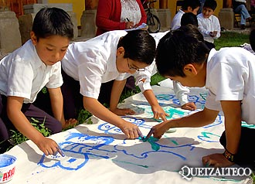
¿QUÉ ES INNOVACIÓN?
Un proyecto de innovación es aquel plan que te permite recrear una situación, mejorar algún hecho o proceso introduciendo un componente creativo en su diseño, desarrollo y evaluación

Slide 5
PROYECTO DE INNOVACIÓN EDUCATIVA
PROPUESTA SISTEMÁTICA PARA ABORDAR LA PRACTICA EDUCATIVA
CARACTER SISTEMÁTICO
PROPUESTA COLECTIVA
REFLEJAR CAMBIO Y TRANSFORMACIÓN
NATURALEZA Y ESTRATEGIAS
FORTALECEN O INCREMENTAN
CALIDAD DE APRENDIZAJES
COMPROMISO CON LA PROPUESTA
PARTIR DE LAS FORTALEZAS DE LA IEI
GARANTIZAR LA CONTINUIDAD DEL PROYECTO

Slide 6
¿Por qué y para qué innovar en la escuela?
Recrear una situación que ayude a potenciar los procesos.
Mejorar un proceso de enseñanza
Enfrentar un problema identificado
Potenciar una propuesta formulada

Slide 7
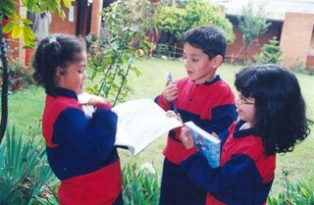
¿Cuándo decimos que algo es innovador?
Aporta algo nuevo
Permite observar cambios
Realiza modificaciones novedosas
Es algo concreto
Es un hecho práctico

Slide 8
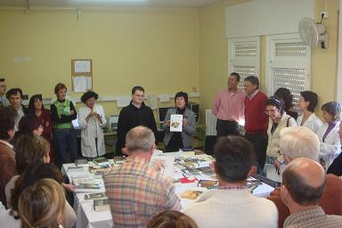
¿Quiénes pueden y deben innovar en la escuela?
Los directivos
Los maestros
Las familias
La comunidad

Slide 9
Propuesta de un Esquema de Proyecto de Innovación
Nombre del Proyecto.
Equipo responsable
Duración.
Área.
Población beneficiada.

Slide 10
Justificación.
Descripción del proyecto.
Objetivo General.
Objetivos específicos
Cronograma de Actividades.
Presupuesto.
Evaluación.
N° | Actividades | Acciones | Responsables | Fechas

Slide 11
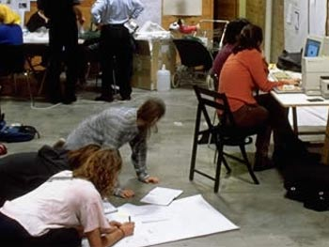
Propuesta de esquema
Presentación del Proyecto
Nombre de los participantes
Título del proyecto
Contexto donde se va a desarrollar el proyecto

Slide 12
II. Desarrollo del Proyecto
El diagnóstico
Los objetivos
Los destinatarios
Los contenidos
Las actividades y su organización en el tiempo
Estrategias
Recursos
Evaluación

Slide 13
Areas de innovación
en la escuela
Proyectos de Innovación de gestión institucional,
Proyectos innovación de calificación profesional,
Proyectos de innovación pedagógica,

Slide 14
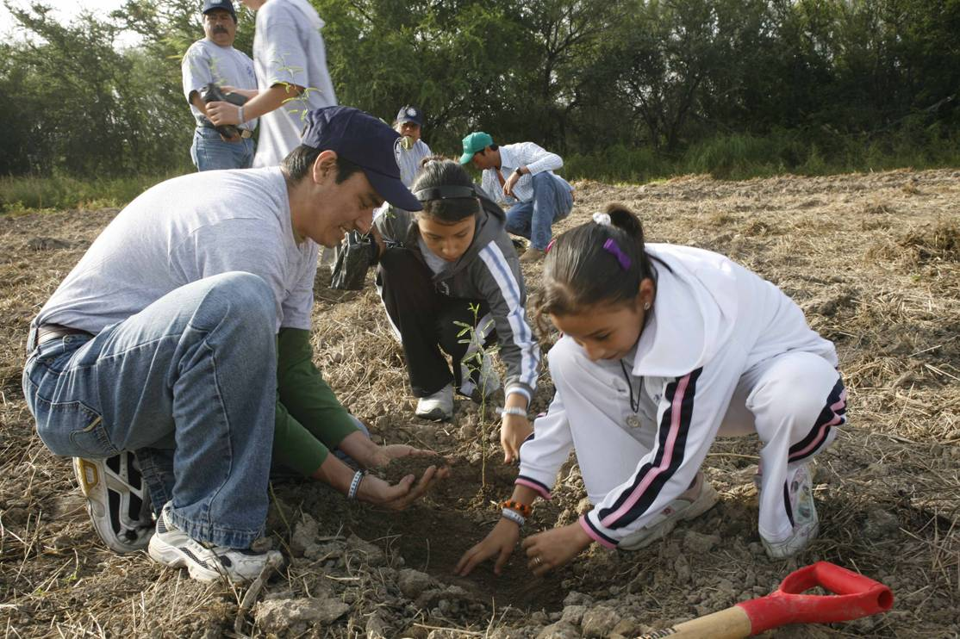
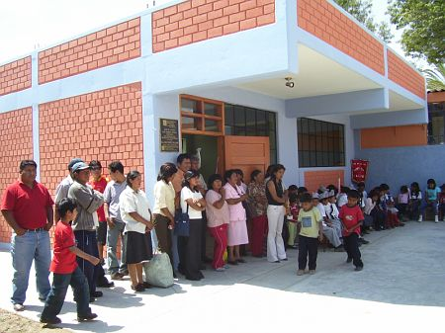
Los proyectos de gestión institucional
Proyectos para fomentar la participación de los padres
Escuela de Padres
Proyectos para organizar información institucional
Sistema de archivos computarizado
Proyectos para mejorar el clima institucional
Club de recreación

Slide 15
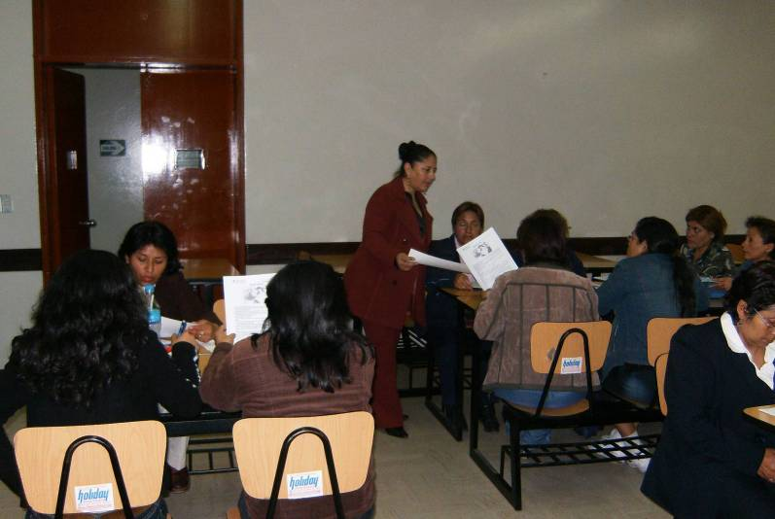
Los proyectos de calificación profesional
Proyectos para la formación continua de docentes
Jornadas Pedagógicas
Talleres
Pasantías Institucionales
Proyectos para potenciar las capacidades
Grupo de Interaprendizaje
Círculos de Calidad
Biblioteca móvil docente

Slide 16
Proyectos de innovación pedagógica
Ejemplo: Proyectos de aprendizaje basados en T.E
Proyectos que para su aplicación hacen uso de Tecnología Educativa

Slide 17
Ejemplos de Proyectos innovadores

Slide 18
Ejemplos de Proyectos innovadores extranjeros
"Primera aula digital de América Latina"
Está en Mendoza y usan pizarras electrónicas sobre tierra y techos de chapa

Slide 19
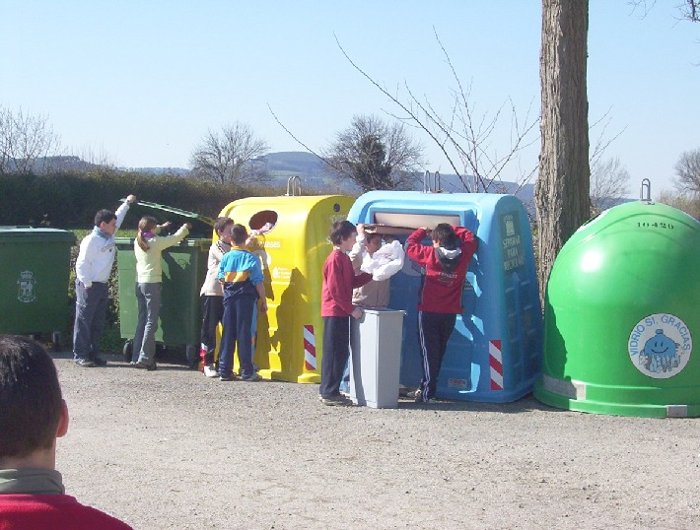
"La escuela está completamente digitalizada. El cuerpo docente, los padres y todos los alumnos venden comida y reciclan plástico y papel para poder comprar materiales y acceder a nuevos recursos".

Slide 20
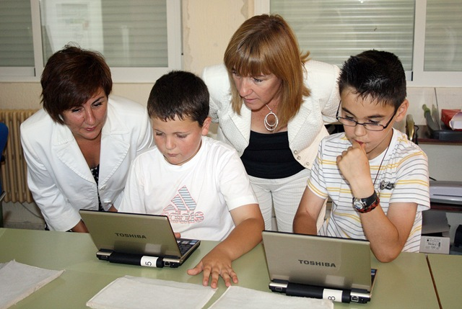
“No hay más tizas. Las tizas son digitales. Tampoco hay cuadernos. Los pen drivers son los respaldos de los alumnos"
también baja el nivel de estrés de los docentes. Porque los alumnos permanezca con un espíritu de búsqueda e investigación que no requiere de la intervención del docente".

Slide 21
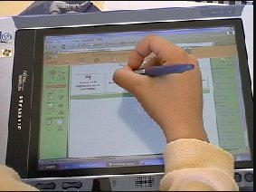
“La escuela del futuro,
la escuela 2.0 en España"
Digitalización del sistema educativo

Slide 22
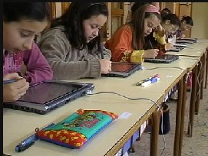
Allí desde hace años los alumnos de primaria han sustituido sus libros y cuadernos por tablets PC (aulas autosuficientes )

Slide 23
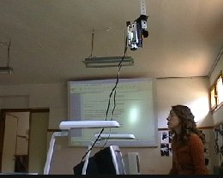
El proyecto de Ariño (en la provincia de Teruel- España)
se convirtió sin saberlo en el proyecto piloto que imitará todo el país.

Slide 24
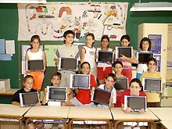
cada alumno de primaria disponga de un ordenador personal, portátil, para sustituir el cuaderno y los libros

Slide 25
Proyectos no estatales
E-learning
Hacer uso de las herramientas y servicios de la Web 2.0 en los procesos educativos, ya sean estos más o menos estructurados.

Slide 26
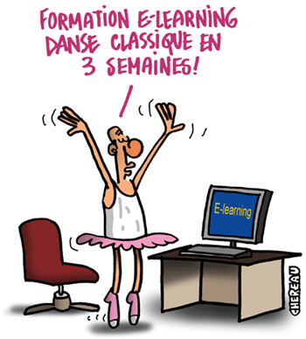
Se recibe una clave y contraseña por email del curso elegido para acceder (Aula virtual)

Slide 27
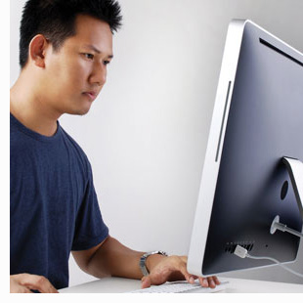
Instalación a Internet para acceder a todos los recursos para su formación
A los cursos se puede acceder durante las 24 horas.
Después de la parte teórica, los alumnos realizan actividades prácticas en forma de simulaciones y respuesta de cuestionarios.

Slide 28
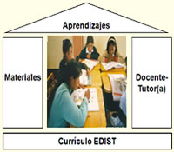
Algunos Proyectos innovadores propuestos por el gobierno peruano
Instituciones de Educación Secundaria a Distancia (IESAD)

Slide 29
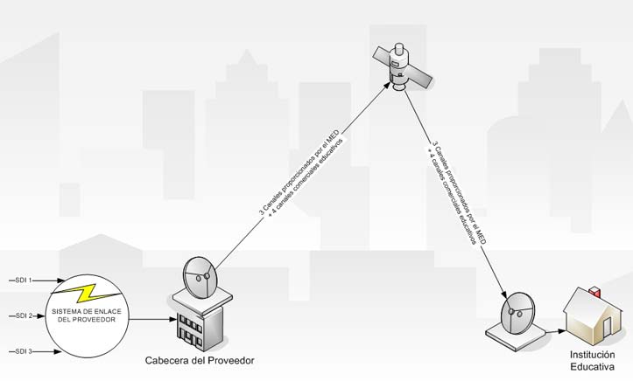
GRÁFICO DE TRANSMISIÓN Y RECEPCIÓN
Servicio de Enlace Satelital

Slide 30
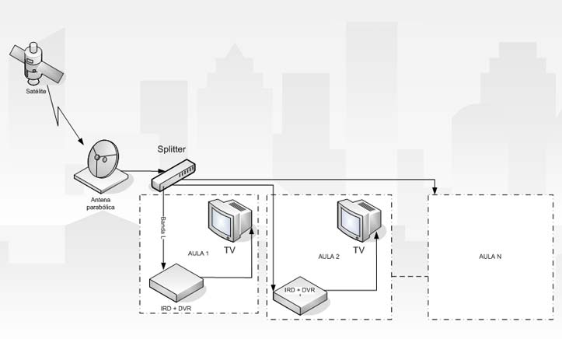
Instalaciones Remotas (IIEE)

Slide 31
PROYECTO PILOTO:
Televisión Educativa
2008 inicio del Proyecto Piloto de Televisión Educativa, mediante el cual 990 aulas de 222 escuelas públicas del nivel de secundaria, ubicadas en las diferentes regiones del país, reciben el servicio de televisión por cable satelital.(EMPRESA DIRECTV)

Slide 32
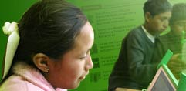
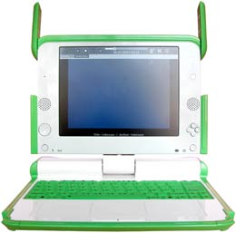
UNA LAPTOP
POR NIÑO
¿QUÉ ES LA OLPC?
Es una herramienta tecnológica que se constituye como un recurso educativo

Slide 33
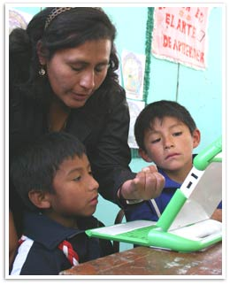
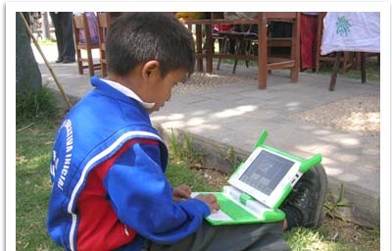
¿POR QUÉ LA OLPC?
Propone : Modernizar y potenciar el rol de los docentes de las instituciones educativas de áreas rurales.

Slide 34
Ejemplos de Proyectos en las I.E usando T.E
Elaboración y producción de guías didácticas a través de la ejecución
de técnicas y estrategias interactivas
Uso de Blogs de Aula

Slide 35
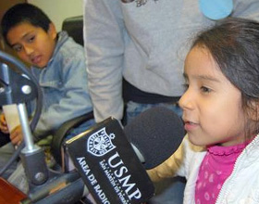
UN PROGRAMA RADIAL EN EL CENTRO EDUCATIVO
Permite que cada niño o niña demuestre su talento comunicacional y su gran creatividad produciendo textos.
Canciones
Rimas
Adivinanzas
Dicho programa radial será emitido en la página oficial del Centro Educativo

Slide 36
Durante su grabación del programa radial, los niños y las niñas tuvieron la oportunidad de:
Escuchar su voz en la grabadora
Corregir errores de tonalidad, de su pronunciación
De la necesidad de hablar lenta y claramente
De comprender el anunció y contenido de las canciones, rimas, y otros
De que escuchen otras aulas su trabajo

Slide 37
USO DE PÁGINAS WEBS EN LA I.E: buscando que los alumnos se expresen

Slide 38
Entrevistas para una creación de revista.
Se propone el tema
Se selecciona a los entrevistados
Se forman equipos para que entrevisten.
Se cuenta con la producción escrita de las entrevistas
Se realiza los dibujos de cada entrevista, fotos.
Se procede a elaborar la revista (Se puede imprimir).

Slide 39
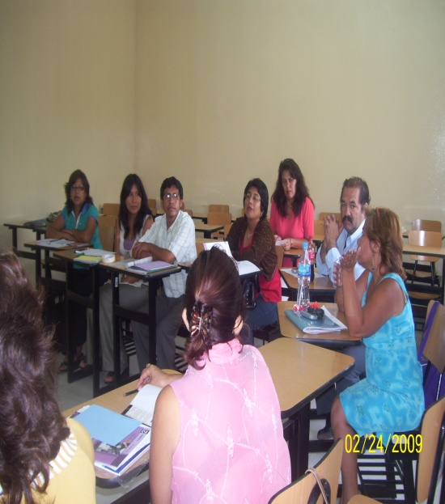
“ Los proyectos de innovación constituyen un instrumento de planeamiento para enfrentar la rutina y explorar mejores formas de acción educativa”

